Slide 1
Clasificarea amenințărilor la adresa securităţii internaţionale
Universitatea de Stat din Moldova
Facultatea Relații Internaționale, Științe Politice și Administrative
Departamentul Relații Internaționale
A realizat: Purcel Cătălina Coordonator: Ilașciuc Andrei
Chișinău, 2021

Slide 2
Cuprins
Introducere;
Tipuri de amenințări;
Amenințări politice, economice, militare, sociale, de mediu, cibernetice;
Concluzii;
Bibliografie.

Slide 3
Introducere
Astăzi trăim într-un lume dinamică, interdependentă şi conflictuală, marcată de incertitudine, de evoluţii şi mutații rapide.
Se produc schimbări majore în cadrul sistemului relațiilor internaționale, în care mediul de securitate, la fel, este caracterizat de o complexitate sporită.
De un grad ridicat de instabilitate şi imprevizibilitate şi de un proces de profundă transformare.
Care generează consecințe ce pot afecta, pe termen lung, comunitatea internațională.

Slide 4
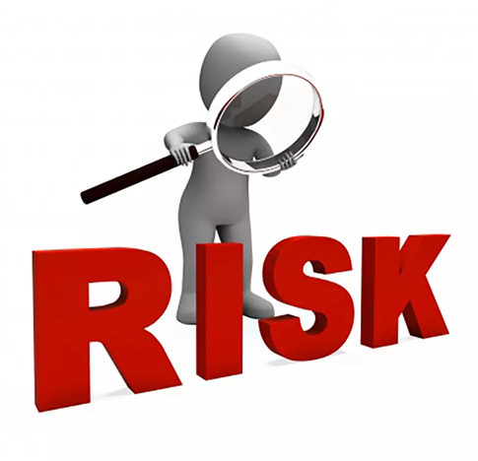
Tipuri de amenințări
Ameninţările, conform anumitor autori, pot fi definite și în raport cu riscurile, ca fiind, de fapt, factori de risc.
Din perspectiva teoretică, aceşti factori de risc, ce produc un impact asupra sistemului de securitate.
Pot fi clasificați în funcție de domeniile de activitate:
Ameninţarea reprezintă o „expresie a intenţiei de a impune atingeri cuiva prin mijloace de coerciţie sau constrângere”.
Amenințări politice
Amenințări economice
Amenințări militare
Amenințări sociale
Amenințări de mediu
Amenințări cibernetice

Slide 5
Amenințările politice
Generate de acţiuni de natură să încalce ordinea de drept
A unui stat sau a unor organizaţii internaţionale
Astfel de acțiuni sunt:
izolarea politică şi economică a unor state;
răsturnarea guvernelor;
atitudinea expansionistă a unor state faţă de alte state.
excluderea unor ţări din diferite organisme internaţionale de securitate.
diferite presiuni de natură să determine decizii politice care pot produce efecte negative ireversibile.

Slide 6
Amenințările economice
Sunt determinate de o gamă variată de factori:
raportul disproporţionat dintre resurse limitate şi creşterea demografică, aspect ce determină migraţia populaţiei către ţările prospere;
impunerea unor politici economice de natură să ducă la pauperizarea populaţiei şi îmbogăţirea unor categorii sociale;
aplicarea unor jocuri de piaţă ce contravin principiului concurenţei loiale;
monopolul asupra resurselor şi materiilor prime, precum şi unui anumit palier de piaţă;

Slide 7
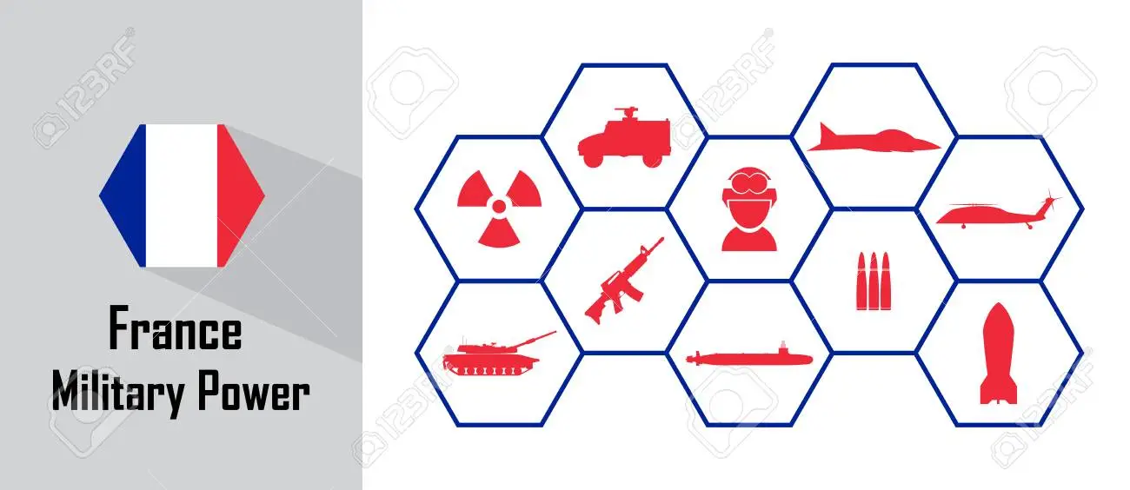
Amenințările de ordin militar
Acțiunea militară a unui stat împotriva altui stat produce fără echivoc pierderi economice şi umane, uneori irecuperabile.
Disproporţia de potenţial militar existentă este de natură să neliniştească unele state sau grupări de state importante.
Teama de înfrângere determină statele să-şi aducă forţele armate.
La parametrii necesari respingerii efectelor ameninţărilor percepute.
Când, PIB-ul este afectat de o alocare bugetară militară semnificativă.
Putem aprecia că situaţia tinde să destabilizeze echilibrul strategic în arealul respectiv.
Ameninţând grav nu numai securitatea statelor din zonă, dar şi pe cea internaţională.

Slide 8
Amenințările sociale
Amenințările sociale sunt generate de politica pe care statele o duc în interiorul lor, dar şi în relaţiile cu alte state.
Nerezolvarea sau întârzierea soluţionării conflictelor
De ordin etnic, religios, de muncă, de asigurări sociale, etc.
Reprezintă un factor de instabilitate a statului respectiv.
Totuşi, majoritatea ameninţărilor sociale au sursa în interiorul statelor.
Ele se produc pe fondul nemulţumirilor sociale de orice natură.

Slide 9
Amenințările de mediu
Transformările din mediu, afectează sistemul de securitate.
În anumite condiţii ameninţările de acest fel pot deveni cauze ale unor confruntări militare
Distribuţia apei, poluarea excesivă, distrugerea florei şi faunei ect.
Dezvoltarea industriei, precum şi exploatarea neraţională şi necontrolată a resurselor naturale.
Au atras degradarea mediului, ce s-a manifestat prin dezechilibre naturale, care din nefericire au un caracter transfrontalier şi iminent.
Încălzirea globală este provocată de acumularea în atmosferă a unor cantităţi periculoase de gaze, determinând producerea „efectului de seră”.
Acesta aduce fenome catastrofale ca topirea calotelor polare, ridicarea nivelului mărilor, pierderea fertilităţilor solurilor.
Se apreciază că ameninţarea cea mai mare pentru umanitate în următorii 30-50 de ani va fi lipsa resurselor de hrană, ca urmare a afectării solului.

Slide 10
Amenințările cibernetice
Reţelele de socializare din mediul virtual, reprezintă o sursă de recrutare de noi adepţi către grupările teroriste.
Criminalitatea informatică îmbracă diferite forme și multe infracțiuni comune sunt facilitate de mijloace informatice.
Spaţiul cibernetic în care circulă informaţiile nu mai aparţine statelor ci este un bun universal.
Orice atingere a acestei zone, invizibile de altfel, dar fără de care progresul nu mai poate fi de conceput, este o ameninţare cu valenţe universale.
Alături de beneficiile incontestabile pe care informatizarea le induce la nivelul societăţii moderne.
Ea introduce şi vulnerabilităţi, astfel că asigurarea securităţii spaţiului cibernetic.
Trebuie să constituie o preocupare majoră a tuturor actorilor implicaţi.

Slide 11
Concluzii
Gama ameninţărilor la adresa securității internaționale se completează permanent cu noi forme şi tehnici.
În asemenea condiții, anihilarea acestora este o preocupaţie neîncetată, care presupune procedee adecvate şi eforturi comune la nivel internațional.
Mecanismele principale de funcționare a sistemului de securitate trebuie să se bazeze pe cooperarea internaţională pe toate nivelurile.
Ca fundament pentru asigurarea stabilităţii mediului de securitate care, la rândul său, trebuie să asigure sentimentul de încredere şi de linişte, atât pentru individ cât şi pentru comunitatea din care acesta face parte.

Slide 12
Bibliografie
Alexandrescu G. Ameninţări la adresa securităţii, București: Universitatea Naţională de Apărare, 2004.
Văduva Gh. Factori de risc la adresa securităţii şi apărării naţionale. București: Universitatea Naţională de Apărare, 2012.
Sаvа I.N. Studii dе sеcuritаtе. Bucurеşti: Cеntrul Român dе Studii Rеgionаlе, 2005.

